Slide 1
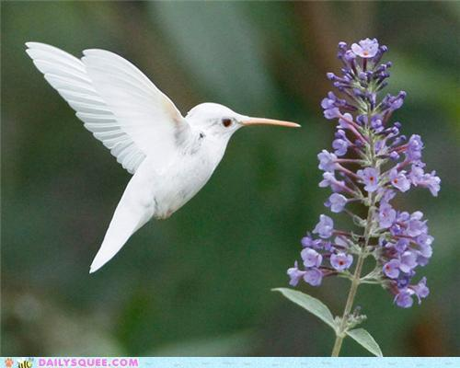
সকলকে শুভেচ্ছা

Slide 2
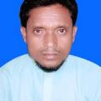
পরিচিতি
মোঃ সুলতান আহমেদ
সহকারি শিক্ষক
চর কুলাঘাট দাখিল মাদ্রাসা ।
সদর , লালমনিরহাট।
বিষয়ঃবাংলাদেশ ও বিশ্ব পরিচয়
শ্রেণীঃষষ্ঠ
সময়ঃ৪৫

Slide 3
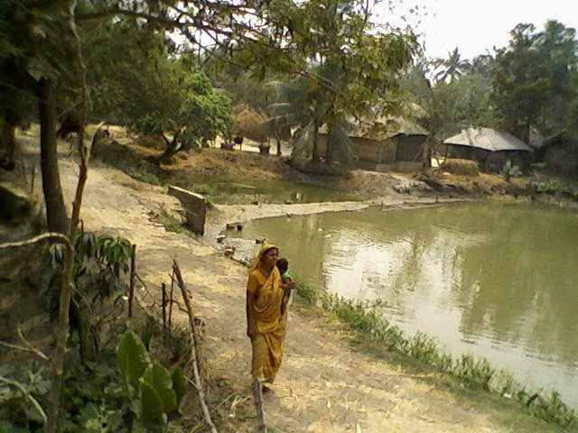
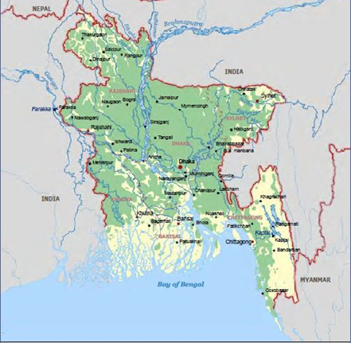
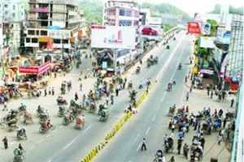
খ
ক
গ

Slide 4
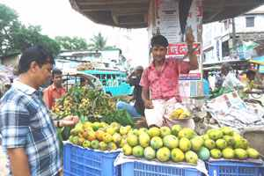
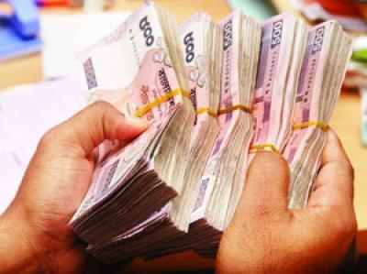
ঘ
ঙ
ক,খ,গ,ঘ,ঙ ছবিতে কি দেখছ ?

Slide 5
আজকের পাঠ
বাংলাদেশের গ্রামীণ ও শহরের
অর্থনৈতিক জীবনব্যবস্থা

Slide 6
শিখন ফল
বাংলাদেশের অর্থনৈতিক জীবনধারা বলতে
পারবে।
গ্রামীণ অর্থনৈতিক জীবনধারা বলতে পারবে।
শহরের অর্থনৈতিক জীবন ব্যবস্থা বলতে পারবে।

Slide 7
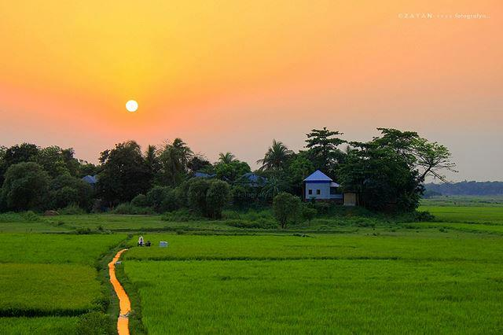
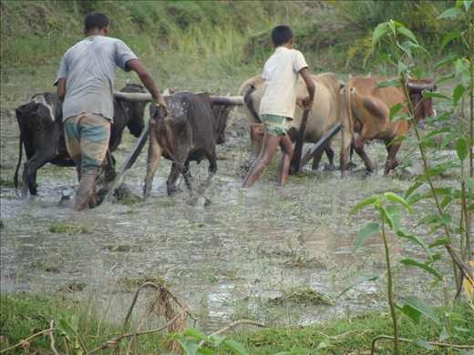
গ্রাম
কৃষিজীবিকা

Slide 8
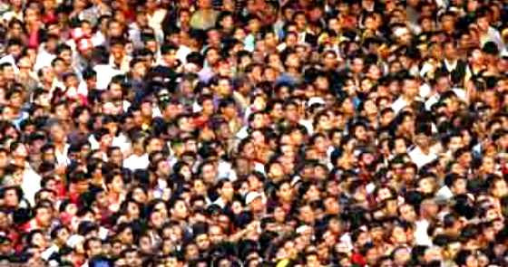
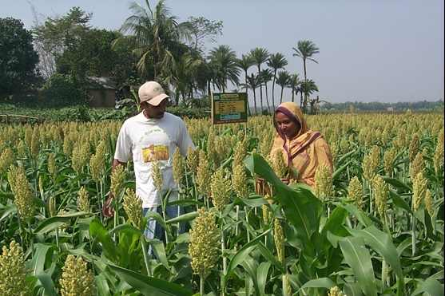
কৃষিজীবি
কৃষিকাজ

Slide 9
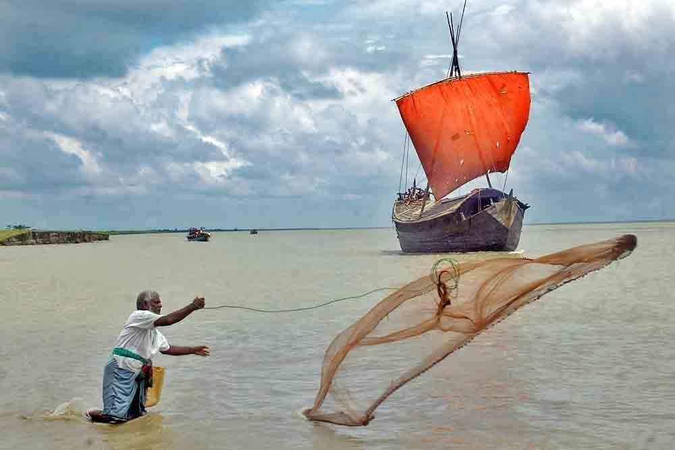
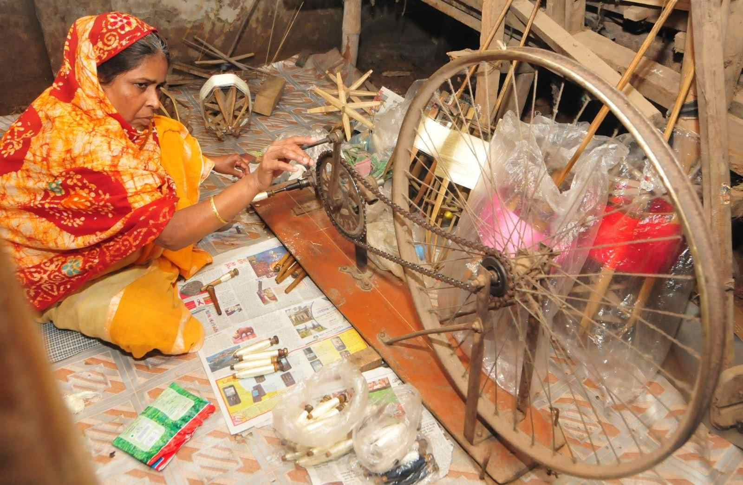
জেলে
তাঁতি

Slide 10
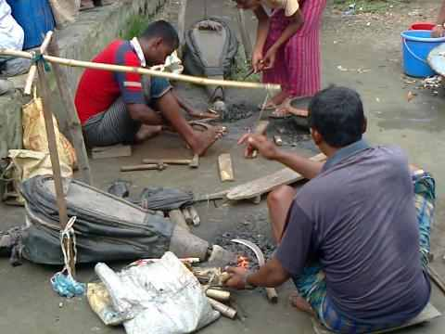
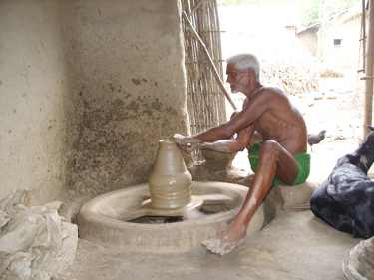
কামার
কুমোর

Slide 11
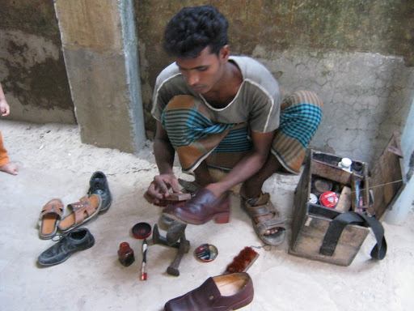
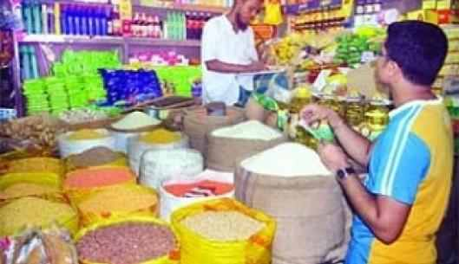
ছুতোর
মুদি

Slide 12
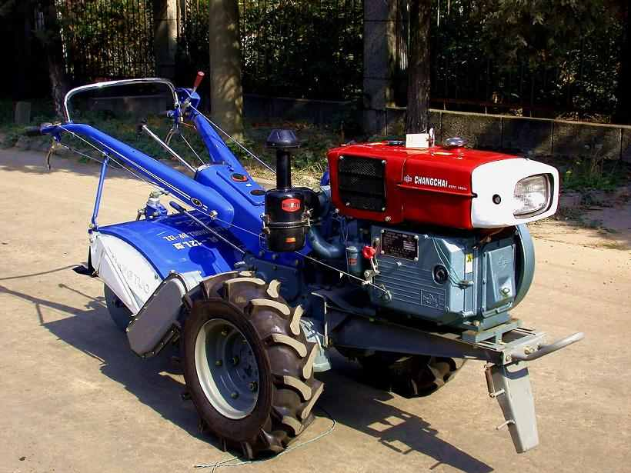
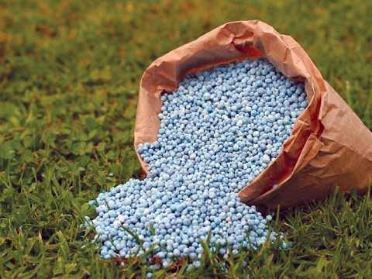
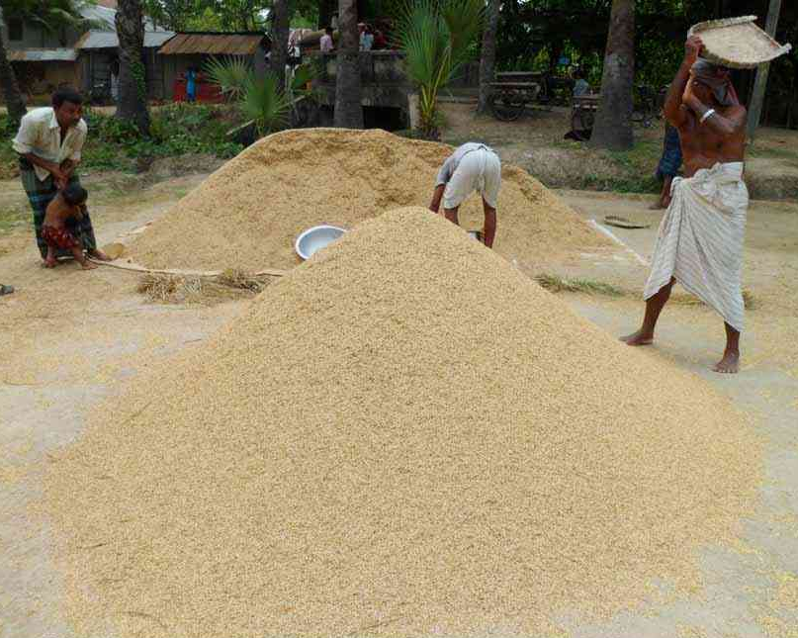
সার
কৃষিযন্ত্র
উৎপাদিত শস্য

Slide 13
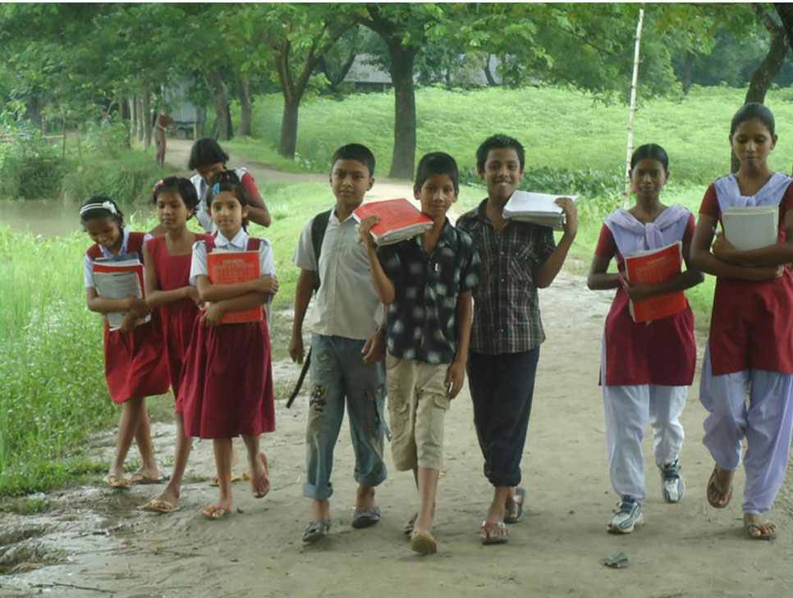
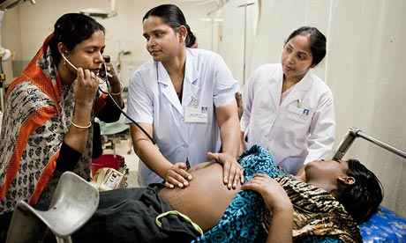
শিক্ষা
স্বাস্থ্য

Slide 14
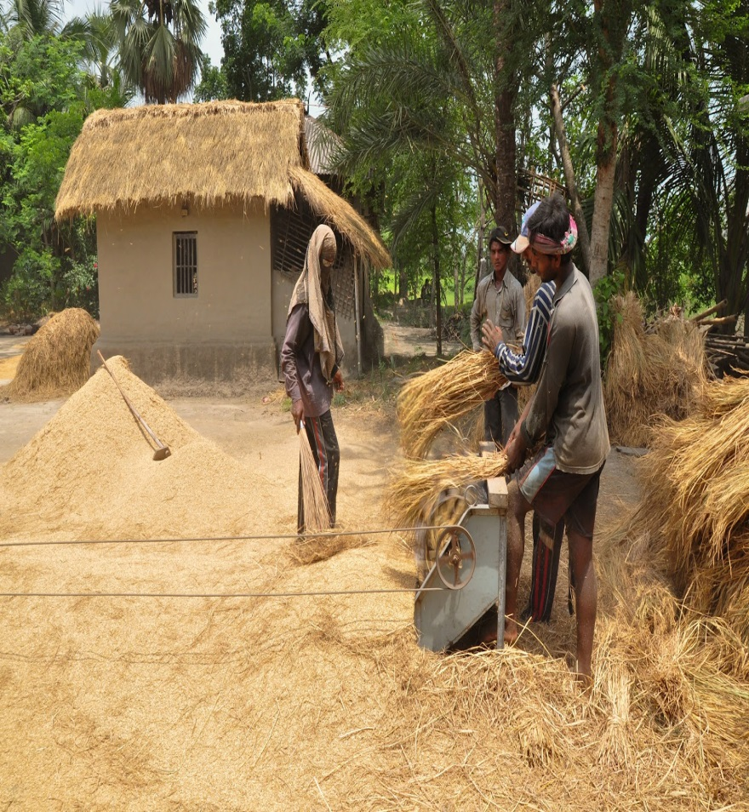
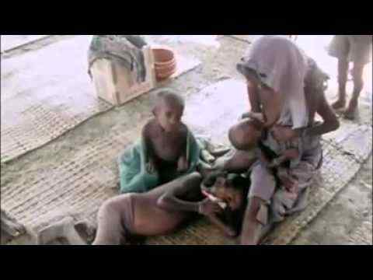
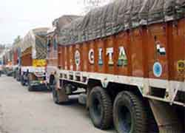
অভাব
উৎপাদন
আমদানি খাদ্য

Slide 15
শহর অঞ্চল
গ্রাম অঞ্চল
বাংলাদেশের মোট জনসংখ্যার প্রায়
এক-চতুর্থাংশ শহরাঞ্চলে বাস করে ।

Slide 16
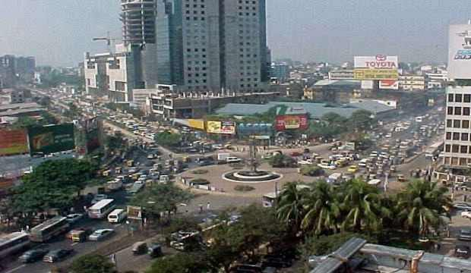
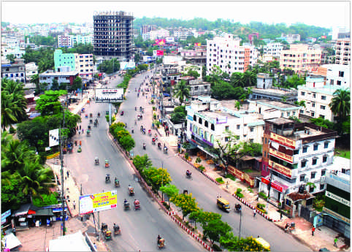
রাজধানী ঢাকা
বন্দর নগরী চট্টগ্রাম

Slide 17
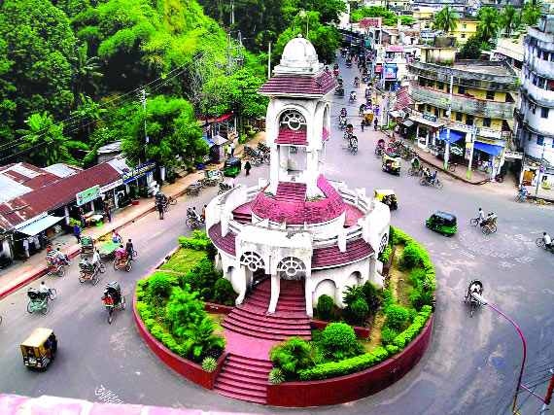
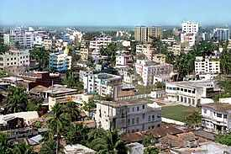
শিল্প শহর নারায়ণগঞ্জ
খুলনা

Slide 18
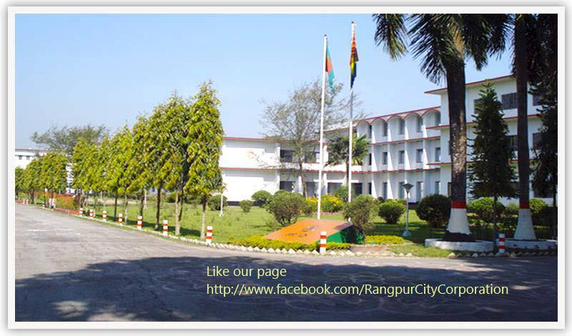
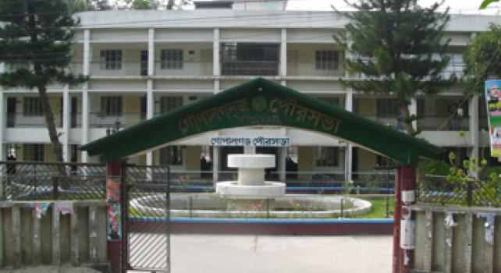
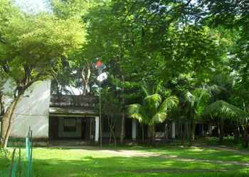
উ প জে লা শ হ র
বিভাগ শ হ র
জে লা শ হ র

Slide 19
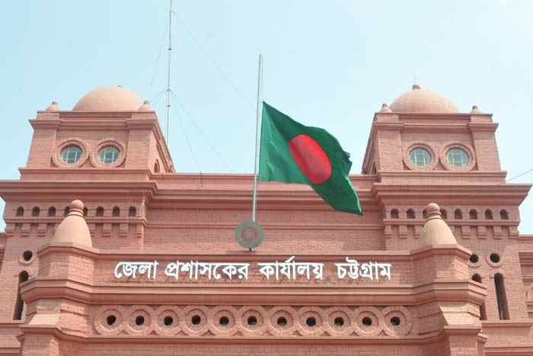
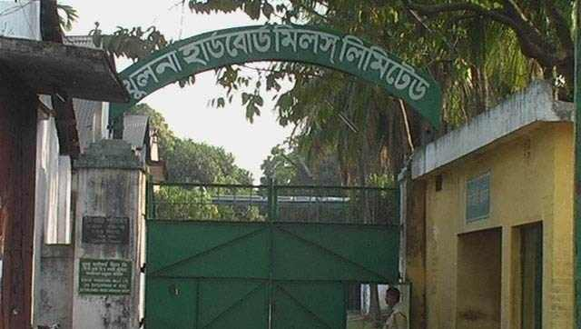
অফিস
কারখানা

Slide 20
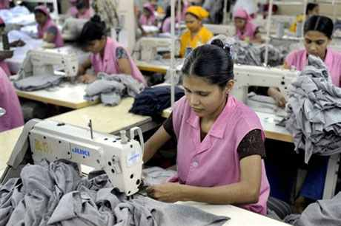
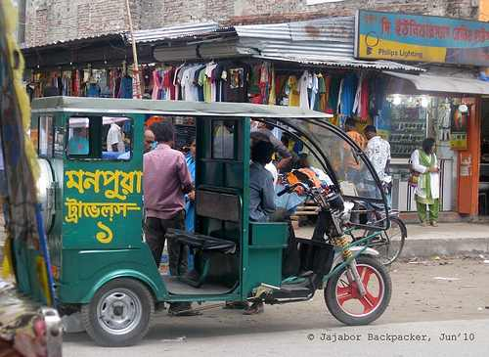
শিল্প
যানবাহন চালনা

Slide 21
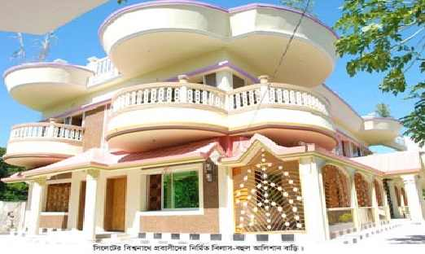
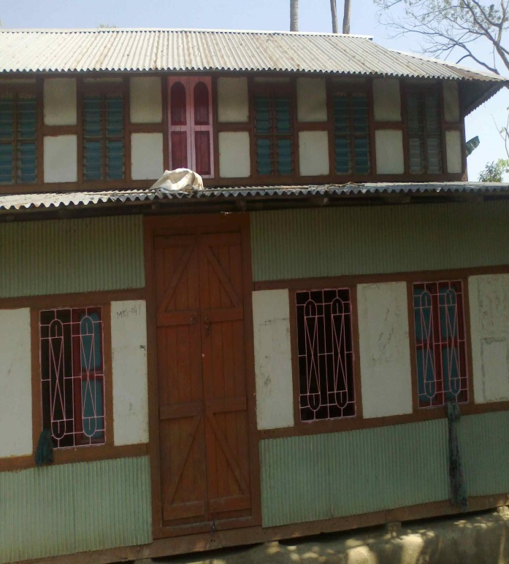
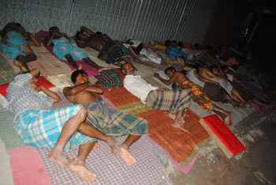
ভাস মা ন মা নু ষ
অ ভি জা ত এ লা কা
মধ্যবিত্ত ও নিম্ন বিত্ত

Slide 22
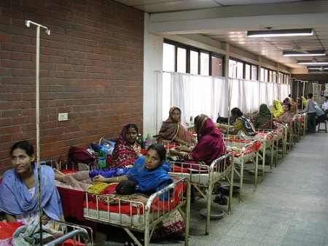
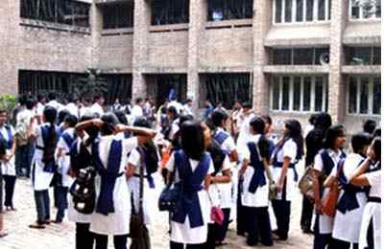
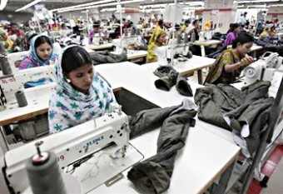
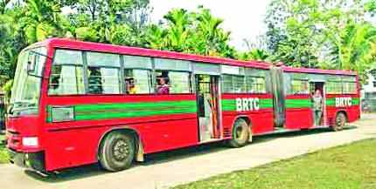
চিকিৎসা
লেখাপড়া
কর্মসংস্থান
যোগাযোগ

Slide 23
জোড়ায় কাজ
বাংলাদেশকে কৃষিপ্রধান দেশ বলা হয় কেন?

Slide 24
মুল্যায়ণ
বাংলাদেশে গ্রামের সংখ্যা কত ?
বাংলাদেশের মোট জনসংখ্যার কত অংশ শহরাঞ্চালে বাস করে ?
ছুতোরা কি কাজ করে?

Slide 25
বাড়ীর কাজ
বাংলাদেশের গ্রাম ও শহরের অর্থনৈতিক কাজের গুরুত্ব লিখ ?

Slide 26
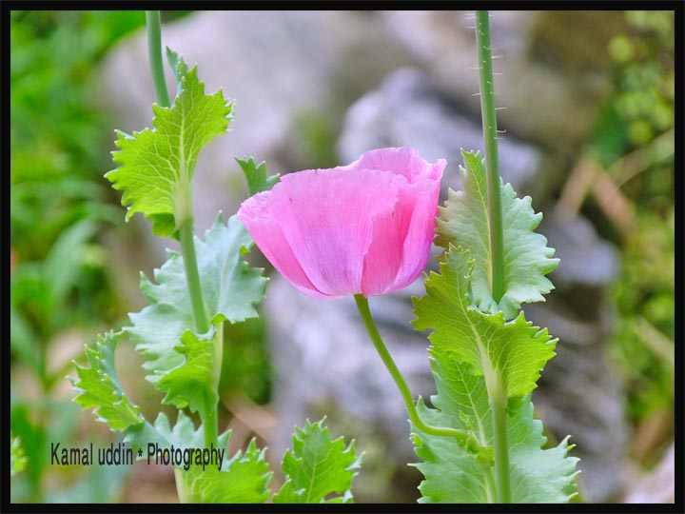
ধন্যবাদ

